Slide 1

АДМИНИСТРАЦИЯ ГОРОДСКОГО ОКРУГА ВЕРХНЯЯ ПЫШМА
Об опыте реализации проектов инициативного бюджетирования в городском округе
Верхняя Пышма
Заместитель главы администрации по инвестиционной политике и развитию территории
Николишин Вячеслав Николаевич
г. Верхняя Пышма 13 февраля 2020 года

Slide 2
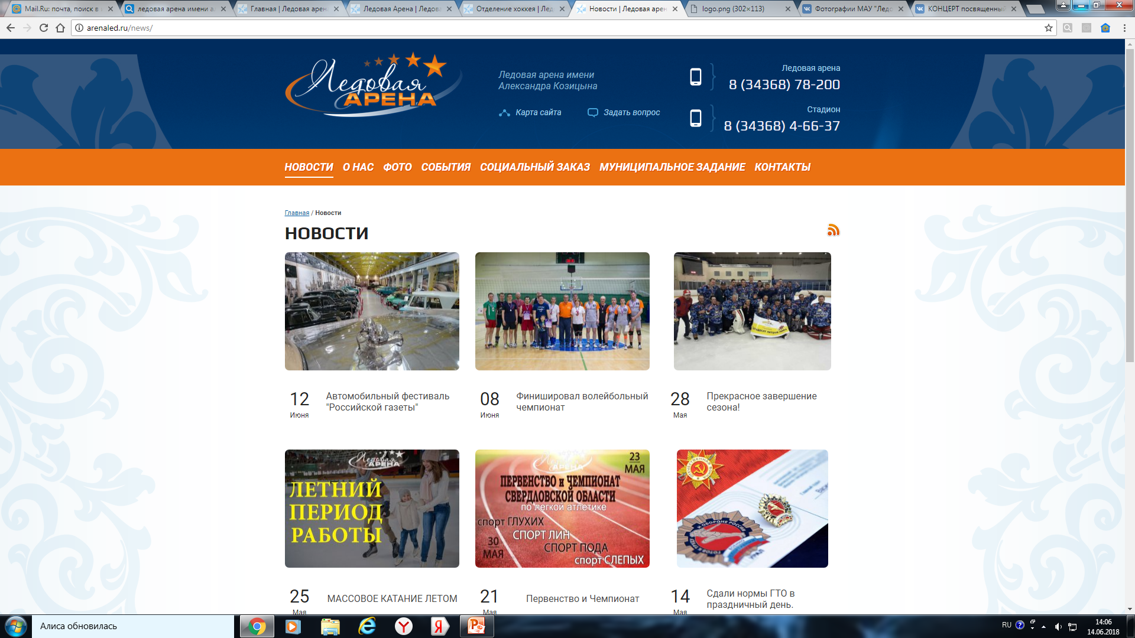
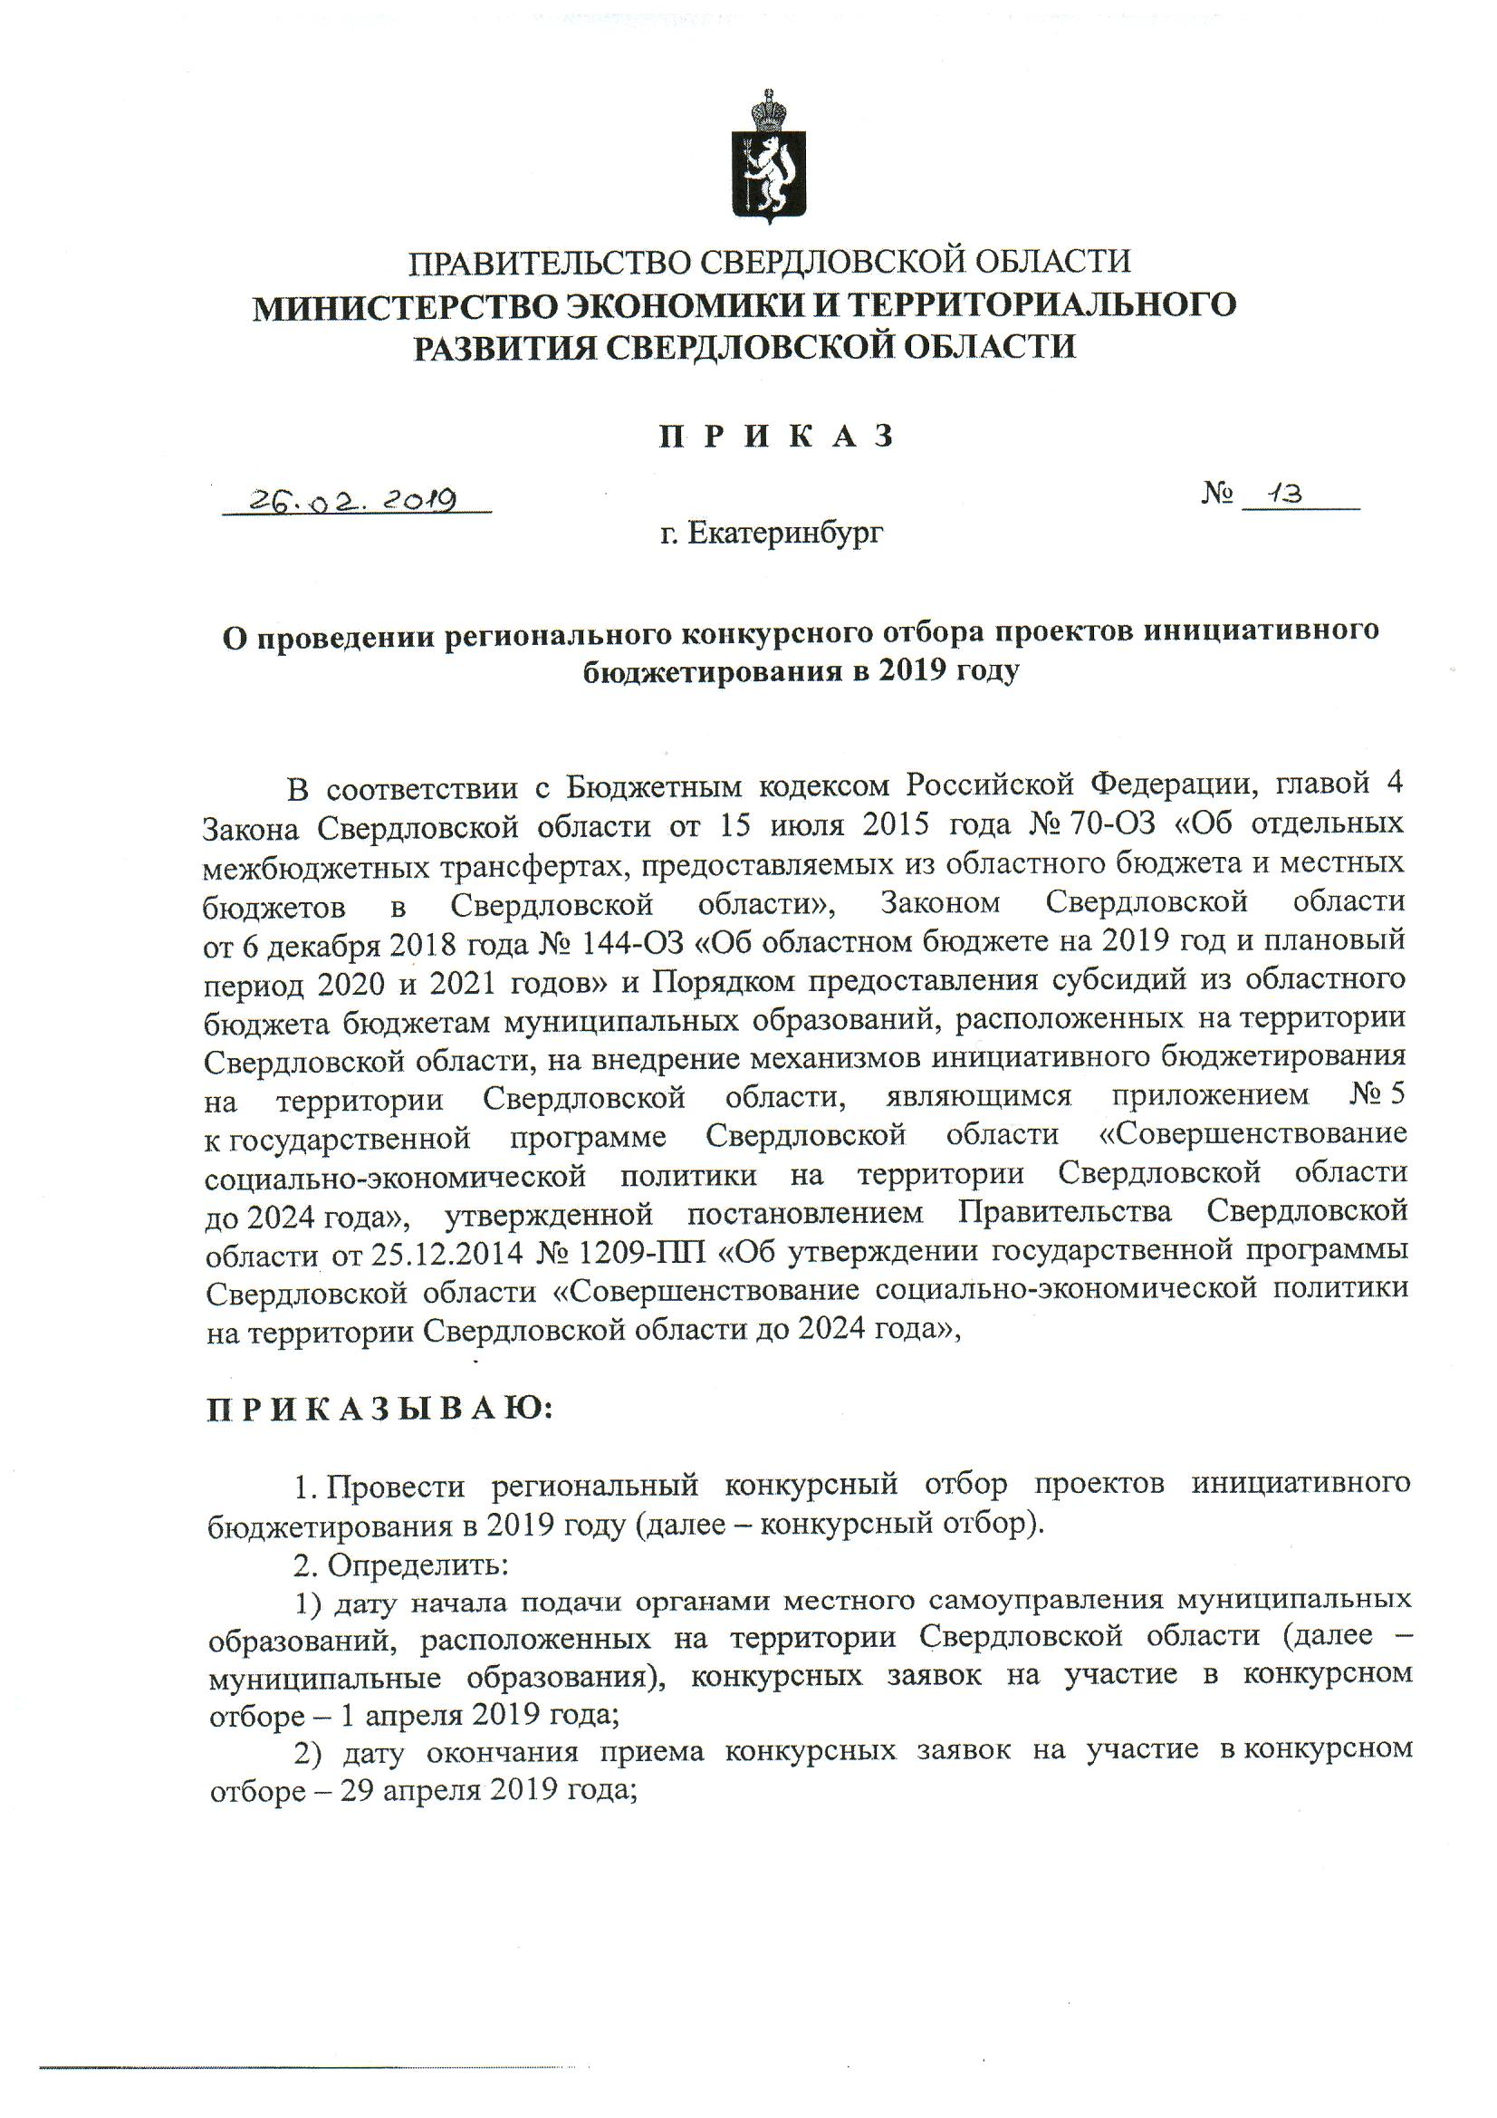
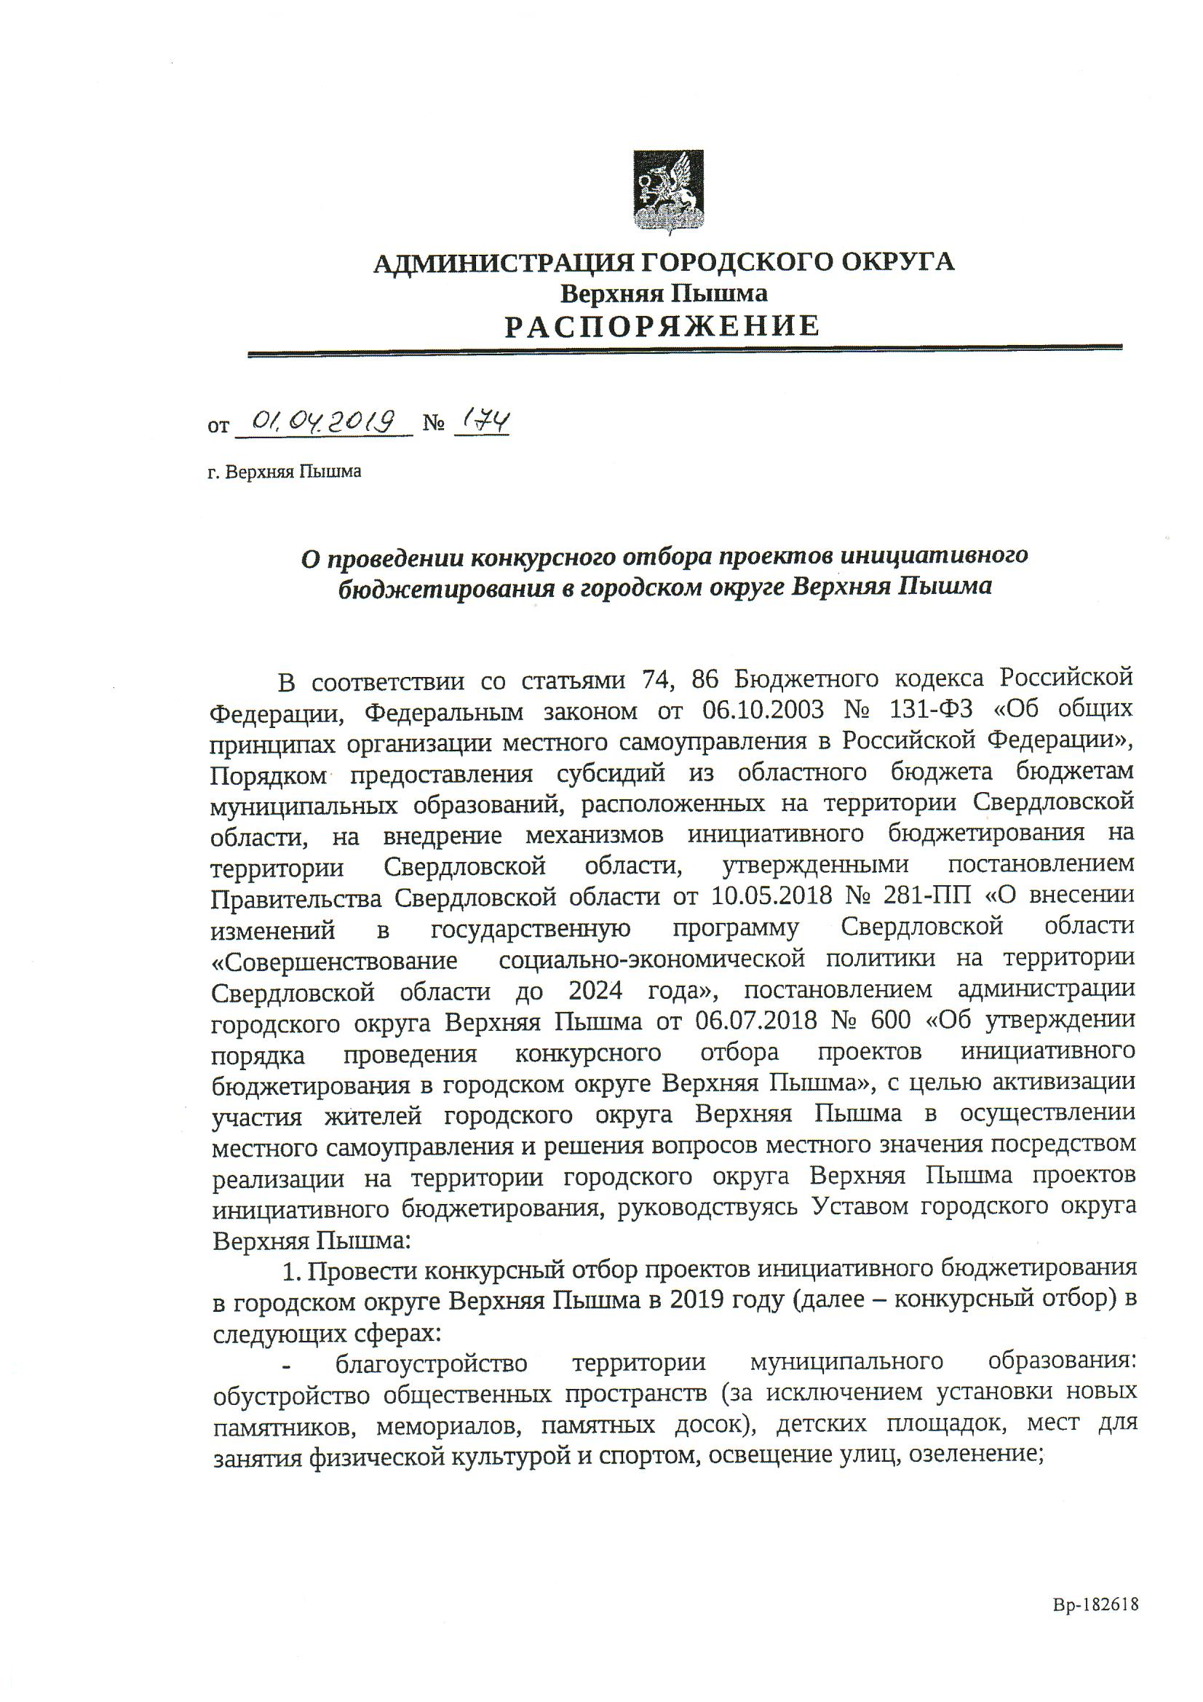
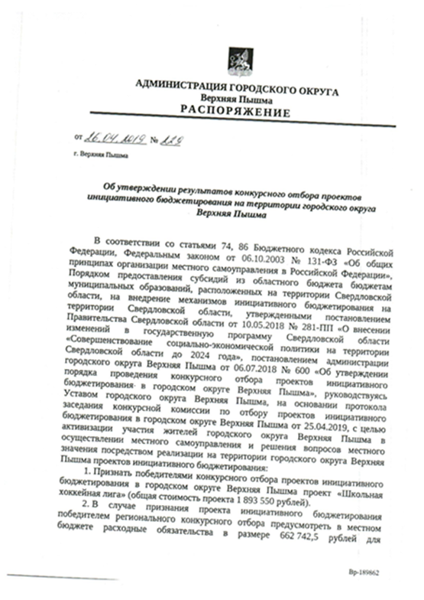
АДМИНИСТРАЦИЯ ГОРОДСКОГО ОКРУГА ВЕРХНЯЯ ПЫШМА
НОРМАТИВНО-ПРАВОВЫЕ АКТЫ

Slide 3
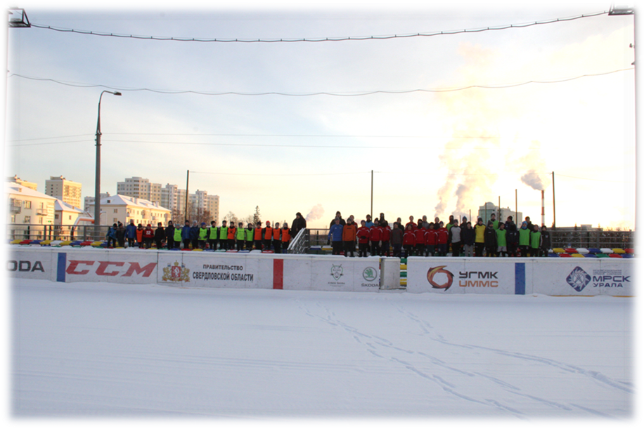
АДМИНИСТРАЦИЯ ГОРОДСКОГО ОКРУГА ВЕРХНЯЯ ПЫШМА
2019 год
Трибуна металлическая сборно-разборная
Источник финансирования:
Областной бюджет – 138,09 тысяч
рублей
Местный бюджет - 784,30 тысяч
рублей
Инициативная группа граждан -
100,00 тысяч рублей
Фонд поддержки социальных
инициатив "Наша Верхняя
Пышма" - 189,40 тысяч рублей

Slide 4
АДМИНИСТРАЦИЯ ГОРОДСКОГО ОКРУГА ВЕРХНЯЯ ПЫШМА
Результаты реализации проектов:
Вовлечение жителей городского округа Верхняя Пышма в развитие физической культуры и спорта;
Развитие и популяризация здорового образа жизни и массовое привлечение обучающихся общеобразовательных учреждений к занятию спортом за счет проведения массовых мероприятий на хоккейном корте;
Создание дополнительных спортивных площадок;
Обеспечение доступности жителей к спортивным объектам;
Объединение родителей, детей, тренеров, руководителей общеобразовательных учреждений вокруг занятий массовым спортом;
Возможность участия родителей в спортивной жизни детей и процессе воспитания здорового поколения

Slide 5
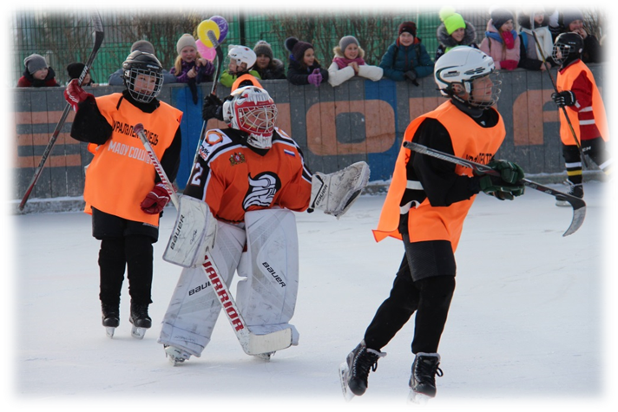
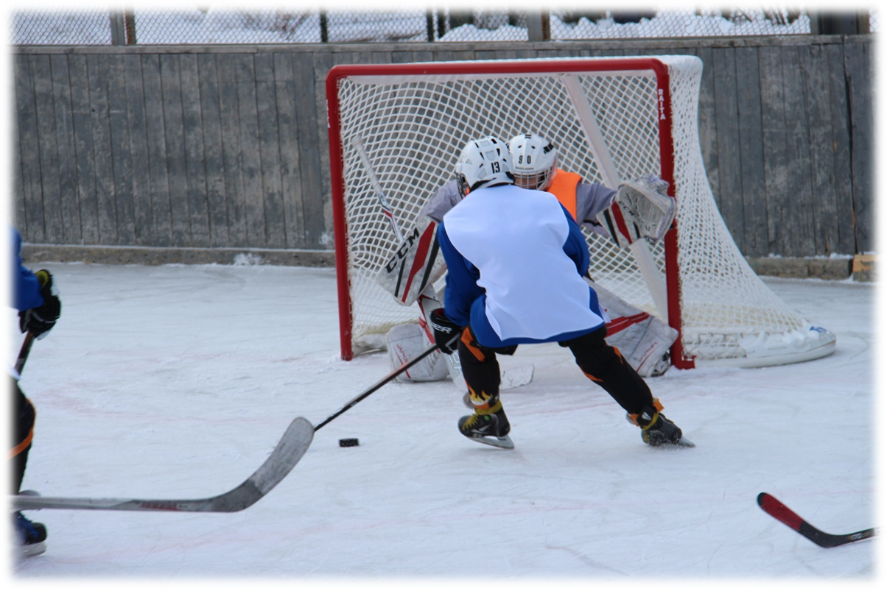

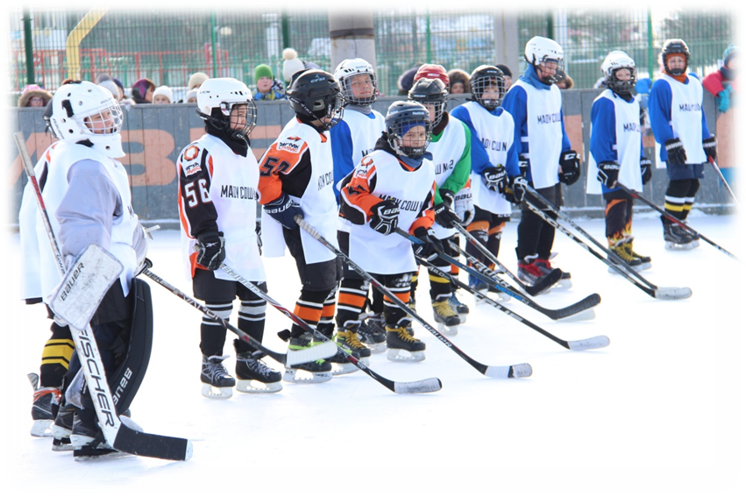
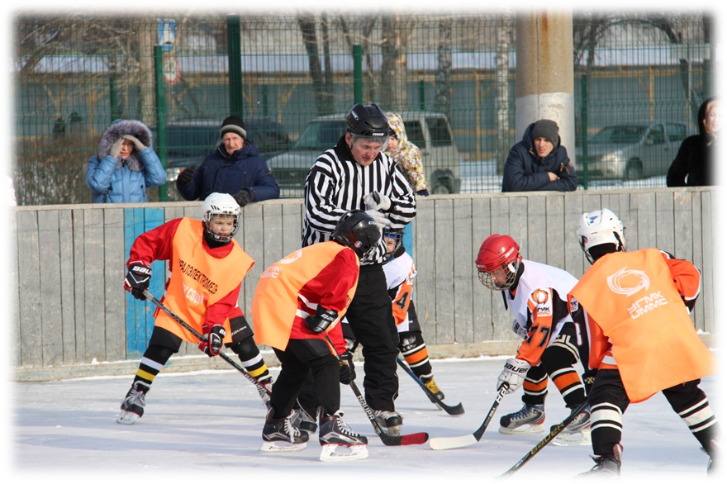
ТУРНИР «ШКОЛЬНАЯ ЛИГА»

Slide 6
АДМИНИСТРАЦИЯ ГОРОДСКОГО ОКРУГА ВЕРХНЯЯ ПЫШМА
Благодарю за внимание!

